Slide 1
中間評価シート
中間評価（表紙）
弘前市歴史的風致維持向上計画（平成３１年３月２６日認定）
中間評価（平成３１年度～令和５年度）
■ 統括シート（様式１）・・・・・・・・・・・・・・・・・・・・・・・・・・・・・・・・・・・・・・・・・・・・・・・・・・・・・・・・・・・２
■ 方針別シート（様式２）
Ⅰ 歴史的建造物の保存・活用 ・・・・・・・・・・・・・・・・・・・・・・・・・・・・・・・・・・・・・・・・・・・・・・・・・・３
Ⅱ 歴史的建造物や歴史的街並みと調和する周辺環境の整備・・・・・・・・・・・・・・・・・・・・・・・・・４
Ⅲ 歴史と伝統を反映した人々の活動の継承・・・・・・・・・・・・・・・・・・・・・・・・・・・・・・・・・・・・・・・・５
■ 波及効果別シート（様式３）
ⅰ 観光ガイドの増加 ・・・・・・・・・・・・・・・・・・・・・・・・・・・・・・・・・・・・・・・・・・・・・・・・・・・・・・・・・・６
ⅱ 市民の景観に対する意識・満足度向上 ・・・・・・・・・・・・・・・・・・・・・・・・・・・・・・・・・・・・・・・・・７
■ 代表的な事業の質シート（様式４）
Ａ 弘前城本丸石垣整備事業・・・・・・・・・・・・・・・・・・・・・・・・・・・・・・・・・・・・・・・・・・・・・・・・・・・・８
Ｂ 景観重要建造物等保存・改修費助成事業・・・・・・・・・・・・・・・・・・・・・・・・・・・・・・・・・・・・・・・９
■ 歴史的風致別シート（様式５）
１ 弘前さくらまつりに見る歴史的風致・・・・・・・・・・・・・・・・・・・・・・・・・・・・・・・・・・・・・・・・・・・・・１０
２ 弘前ねぷたまつりに見る歴史的風致・・・・・・・・・・・・・・・・・・・・・・・・・・・・・・・・・・・・・・・・・・・１１
３ 宵宮に見る歴史的風致・・・・・・・・・・・・・・・・・・・・・・・・・・・・・・・・・・・・・・・・・・・・・・・・・・・・・・１２
４ 津軽伝統工芸職人たちに見る歴史的風致 ・・・・・・・・・・・・・・・・・・・・・・・・・・・・・・・・・・・・・・１３
５ お山参詣に見る歴史的風致・・・・・・・・・・・・・・・・・・・・・・・・・・・・・・・・・・・・・・・・・・・・・・・・・・１４
■ 庁内体制シート（様式６）・・・・・・・・・・・・・・・・・・・・・・・・・・・・・・・・・・・・・・・・・・・・・・・・・・・・・・・１５
■ 住民評価・協議会意見シート（様式７）・・・・・・・・・・・・・・・・・・・・・・・・・・・・・・・・・・・・・・・・・・・・１６
■ 全体の課題・対応シート（様式８）・・・・・・・・・・・・・・・・・・・・・・・・・・・・・・・・・・・・・・・・・・・・・・・・１７
1

Slide 2
中間評価（統括シート）
（様式１）
市町村名
弘前市
評価対象年度
H31～R5
① 歴史的風致
 | 歴史的風致 | 対応する方針
１ | 弘前さくらまつりに見る歴史的風致 | Ⅰ，Ⅱ
２ | 弘前ねぷたまつりに見る歴史的風致 | Ⅰ，Ⅲ，Ⅲ
３ | 宵宮に見る歴史的風致 | Ⅰ，Ⅲ，Ⅲ
４ | 津軽伝統工芸職人たちに見る歴史的風致 | Ⅰ，Ⅲ
５ | お山参詣に見る歴史的風致 | Ⅰ，Ⅲ，Ⅲ
② 歴史的風致の維持向上に関する方針
 | 方針
Ⅰ | 歴史的建造物の保存・活用
Ⅱ | 歴史的建造物や歴史的街並みと調和する周辺環境の整備
Ⅲ | 歴史と伝統を反映した人々の活動の継承
③ 歴史まちづくりの波及効果
 | 効果
ⅰ | 観光ガイドの増加
ⅱ | 市民の景観に対する意識・満足度の向上
④ 代表的な事業
 | 取り組み | 事業の種別
Ａ | 弘前城本丸石垣整備事業 | 歴史的風致維持向上施設の整備・管理
Ｂ | 景観重要建造物等保存・改修費助成事業 | 歴史的風致維持向上施設の整備・管理
2

Slide 3
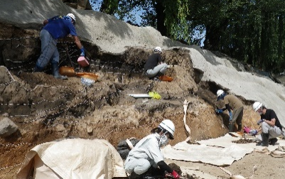
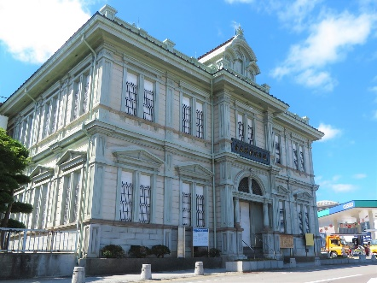
中間評価（方針別シート）
（様式２）
市町村名
弘前市
評価対象年度
評価対象年度
評価対象年度
H31～R5
方針
Ⅰ歴史的建造物の保存・活用
今後の対応
継続展開
① 課題と方針の概要
市内には多くの歴史的建造物が現存しているが、民間物件においては所有者の高齢化や管理費の捻出困難が見受けられ、持続的な維持・継承ができず、最悪の場合滅失するケースもみられる。また、行政物件においては年間約3億円の維持管理費を要しており、文化財の保存のためではあるが毎年1億円以上の歳出超過となっている。今後とも、文化財指定されている建造物は保全・活用を図り、それ以外の歴史的建造物は文化財指定や景観重要建造物、歴史的風致形成建造物の指定の可能性を調査検討するとともに、利活用の検討や歴史的建造物の魅力発信に取り組む。
② 事業・取り組みの進捗
 | 項目 | 推移 | 計画への 位置付け | 年度
1 | 弘前城本丸石垣整備事業 | 発掘調査⇒石垣積直し工事中 （これまでの築石数約1,430石） | あり | H19～
2 | 旧第五十九銀行本店本館整備事業 | 2年で美装化、防災設備設置等を完了し、一般公開 | あり | H30～R2
3 | 鷹揚公園整備事業 | 遺構整備工事1件、架替工事3橋、橋更新工事2橋 | あり | H20～
4 | 景観重要建造物等の保存修理 | 景観重要建造物：8件、歴史的風致形成建造物3件 | あり | H24～
5 | 趣のある建物散策ガイドマップ作成 | H20年度からこれまでに約41万部発行・配布 | あり | H20～
③ 課題解決・方針達成の経緯と成果
●弘前城本丸石垣整備事業
石垣修理委員会やアドバイザー指導の下、計画的に石垣の保存修理を進行中。状況に応じて追加の発掘調査や委員会開催による方針検討を重ね、石垣工事の見学会を実施するなど事業や文化財に対する市民意識の啓発も行っている。
●旧第五十九銀行本店本館整備事業
取り壊される予定であったが、残してほしいという市民の声が多く、市がH30に寄贈を受けた建物。2年で改修工事を完了し、現在は一般公開され、年間約1万人ほどの市民・観光客が訪れている。
●鷹揚公園整備事業
弘前さくらまつり期間だけで約200万人が訪れる弘前公園（史跡）であるが、園内施設の老朽化が著しいため、計画的に保全・整備を行い、景観の向上を図っている。
●景観重要建造物等の保存修理
令和4年度からは景観重要建造物だけでなく歴史的風致形成建造物も保存修理の補助対象とし、歴史的建造物のさらなる保全に取り組んでいる。
●趣のある建物散策ガイドマップ作成
毎年約2万部を市内外の観光施設等に設置し、市内の歴史的建造物や景観の魅力を発信、市民・観光客のまちあるきに寄与している。
R4 発掘調査の状況（石垣整備事業）
改修後、展示公開施設となった
旧第五十九銀行本店本館
（R3.4月リニューアルオープン）
④ 自己評価
文化財やその他建造物の保存修理を計画的に実施することにより、保全するだけでなく活用にも繋げることができた。一方、経費負担や高齢化により保存修理が進まない建物や滅失してしまった建物も多く、今後の利活用検討や所有者との協議が課題となる。
⑤ 今後の対応
今後も弘前城本丸石垣整備・鷹揚公園（弘前公園）整備を中心に、歴史的建造物の保存修理に取り組み、維持管理費を賄えるような長期的活用の検討を進める。また、文化財や歴史的風致形成建造物に対する財政支援を継続し、歴史的な街並みの保全と市民意識の啓発に努める。
3

Slide 4
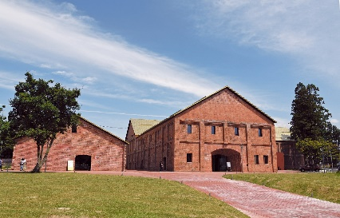
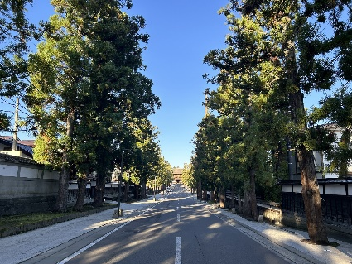
中間評価（方針別シート）
（様式２）
市町村名
弘前市
評価対象年度
評価対象年度
評価対象年度
H31～R5
方針
Ⅱ歴史的建造物や歴史的街並みと調和する周辺環境の整備
今後の対応
継続展開
① 課題と方針の概要
市内には重要伝統的建造物群保存地区や禅林街をはじめ、歴史ある街並みが形成されている一方、街並みにそぐわない電線や道路が見受けられ、少子高齢化や後継者不足による空き家・空き地化が進み、傷んだ家屋や生垣が景観を阻害している。そのため、社会環境に対応した適切な修景を進めるために「弘前市仲町伝統的建造物群保存地区保存計画」の見直しを行うとともに、歴史的な街並みと調和する周辺環境の整備や道路の美装化を行い、来訪者の利便性・回遊性向上を図る。
② 事業・取り組みの進捗
 | 項目 | 推移 | 計画への 位置付け | 年度
1 | 吉野町緑地周辺整備事業 | 屋根・外装・外構工事を完了し、R2.2完成 | あり | H27～H31
2 | 弘前市仲町伝統的建造物群保存地区保存計画の見直し | 見直し調査後、審議会3回、住民説明会1回、建築士説明会1回を実施 | あり | H30～R2
3 | 弘前市仲町伝統的建造物群保存地区修理修景事業 | 修理：76件、修景38件 | あり | H18～
4 | 市民中央広場拡張整備事業 | 整備面積：2,640㎡、トイレ新築工事 | あり | H23～H31
5 | 歩道改修事業 | 禅林街の歩道 L＝989.9m 改修 | あり | H29～H31
③ 課題解決・方針達成の経緯と成果
●吉野町緑地周辺整備事業
吉野町緑地整備推進室を設け、歴史的な産業遺産である煉瓦倉庫を活用し、美術館を核とする文化交流拠点の整備を行った。現在は年間約5万人が訪れ、まちなかに新たな賑わいをもたらしている。
●弘前市仲町伝統的建造物群保存地区保存計画の見直し
長年見直しがされていなかった計画の見直しのため、現地調査を計6回（述べ19日間）実施し、実測調査図や伝統的建造物の様式図作成を行い、景観及び住環境の向上を図った。
●弘前市仲町伝統的建造物群保存地区修理修景事業
継続した支援を続けることにより、伝建地区内のサワラや家屋の屋根、門、庭園等の整備が行われ、街並みの向上を図っている。
●市民中央広場拡張整備事業
用地交渉を行い、弘前公園や旧第五十九銀行本店本館に近接する土地を一体的に整備することにより、弘前公園周辺の良好な景観形成が図られた。
●歩道改修事業
史跡「長勝寺構（禅林街）」の歩道が歴史的雰囲気にそぐわないため、表層のみの改修により歩道の美装化を実施し、禅林街ならではの趣が感じられる景観を形成した。
弘前れんが倉庫美術館オープン（R2.2）
禅林街歩道改修後（R1.12完了）
④ 自己評価
歴史的景観・住環境の向上だけでなく、観光客の増加や市民の満足度にも貢献した。一方、重要伝統的建造物群保存地区内の空き家・空き地化の課題は多く、引き続き、歴史的建造物や歴史的街並みの周辺環境の整備、支援を続ける必要がある。
⑤ 今後の対応
和・洋のバラエティ豊かな歴史的建造物が存在しているため、それぞれの建造物と調和のとれた街並み形成に取り組む。また、弘前らしい景観を活かしたまちづくりを行い、市民や観光客の利便性・回遊性の向上を図る。
4

Slide 5
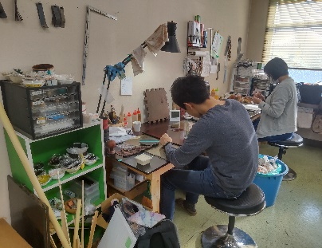
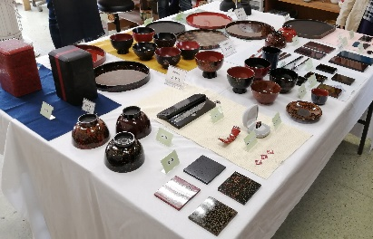
中間評価（方針別シート）
（様式２）
市町村名
弘前市
評価対象年度
評価対象年度
評価対象年度
H31～R5
方針
Ⅲ 歴史と伝統を反映した人々の活動の継承
今後の対応
継続展開
① 課題と方針の概要
地域住民によって支えられてきた伝統行事や伝統芸能の中には、少子高齢化に伴い、次世代の担い手不足が深刻化し、継承が難しくなってきている。伝統工芸においても、消費者ニーズの多様性による生産額の低下や職人の高齢化・減少が進み、後継者確保が困難となっている。
伝統工芸の後継者育成のため、研修等による人材確保等の支援を行うとともに、祭礼行事等の継承を図るため、活動団体に対し財政支援を行う。
② 事業・取り組みの進捗
 | 項目 | 推移 | 計画への 位置付け | 年度
1 | 津軽塗後継者育成研修事業 | 現在の研修生：5名 （これまでの研修修了者は14名、うち9名が津軽塗職人として活動中） | あり | H19～
2 | 津軽塗技術保存伝承事業 | 研修生2名、フォローアップ4名 | あり | H18～
3 | 弘前市民俗文化財用具修理事業 | 12件（H31～R5） | あり | S58～
4 | レッツウォークお山参詣開催 | イベント開催事業費の一部を助成するものだが、コロナの影響や人手不足によりR2よりイベントが中止の状況 | あり | S59～
③ 課題解決・方針達成の経緯と成果
●津軽塗後継者育成研修事業
後継者不足解消のため、津軽塗を生業としてもらえるように若者を対象に基礎技術を教え、これまで9名の活動者を輩出。
●津軽塗技術保存伝承事業
津軽塗技術保存会に支援を行うことで、技術の研鑚や後継者育成に力を入れることができ、毎年作品の展示会を開催している。
●弘前市民俗文化財用具修理事業
学識経験者等の指導・助言の下、伝承活動に必要な用具の修理を行うことで財政基盤の弱い伝承団体を支え、普及活動を図っている。
●レッツウォークお山参詣開催
イベント運営の担い手不足により、ここ数年は開催できていない。一方で岩木お山参詣を普及するためJR弘前駅構内での装飾品展示や観光館での展示会を行い、市民への理解促進を図った。
津軽塗後継者育成の状況
津軽塗成果発表会の様子
④ 自己評価
伝統工芸職人や民俗芸能の保存・育成のための支援を通して、次世代を担う人づくりの推進が図られた。一方で、育成研修を行った全員が津軽塗職人として活動しているわけではないため、研修終了後の就職先確保やサポートの課題が残っている。また、民俗芸能を伝承する団体は有志による運営が多く、財政基盤を支える取組を引き続き検討・実施する必要がある。
⑤ 今後の対応
引き続き伝統工芸・民俗芸能への後継者育成支援や、活動に対する補助を行うことで技術の伝承に努める。また、レッツウォークお山参詣開催については、実行委員会と協議を重ね、イベント運営の担い手問題に取り組みながら、さらなる普及啓発を推進する。
5

Slide 6
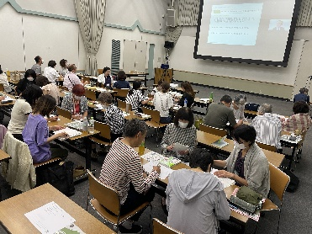
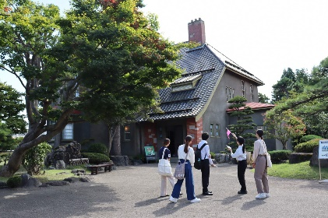
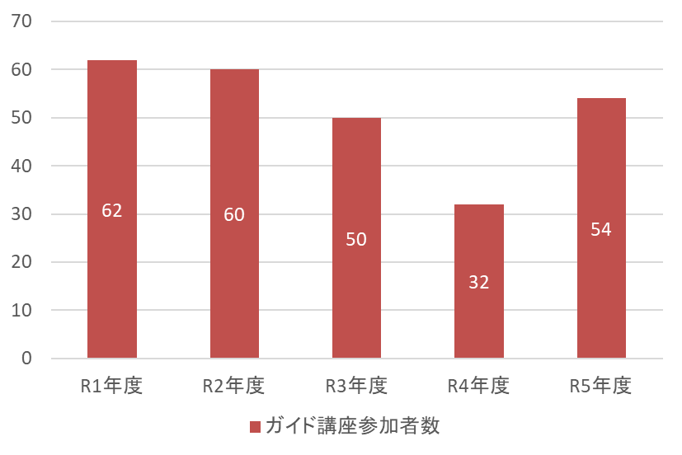
中間評価（波及効果別シート）
（様式３）
市町村名
弘前市
評価対象年度
評価対象年度
H31～R5
効果
ⅰ観光ガイドの増加
① 効果の概要
観光ガイドの人材を平成31～令和5年度の5か年で、延べ258人育成した。
② 関連する取り組み・計画
 | 他の計画・制度 | 連携の位置づけ | 年度
1 | 弘前市総合計画 | あり | H31～R8
観光インフラ・地域資源の語り部である「観光ガイド」の育成及び育成後の活躍機会として歴史的資源を活用した観光商品開発を実施。
③ 効果発現の経緯と成果
地域観光の重要な担い手である「観光ガイド」を育成するためのガイド養成講座を開催。
これまではボランティアガイドの育成・確保が中心だったが、新たな担い手の減少や既存ガイドの高齢化が目立ち始め、このままでは貴重な地域資源などを伝える語り部が消滅してしまうという危機感のもと、令和4年度からは旅行者から対価を得てガイド業務を行う「有償ガイド」の育成に着手した。合わせて、育成後の活躍機会の創出も重要であることから、歴史的資源を活用した観光商品開発を実施した。
観光庁の「地域独自の観光資源を活用した地域の稼げる看板商品の創出事業」を活用し、本市に残るバラエティ豊かな歴史的建造物を活用した「建築まちあるきツアー」を造成する中で、その案内役として高品質なガイドを育成に取り組んだ。
令和5年度には、同じく観光庁の「インバウンドの地方誘客や消費拡大に向けた観光コンテンツ造成支援事業」を活用し、歴史的建造物をはじめ多種多様な地域資源を活用したプライベートガイドツアーを造成する中で、その案内役としてインバウンドにも対応できるガイドの育成を図った。
また、令和5年7月には行政・観光事業者・ガイド団体等が連携して人材育成のためのガイド講座を行う「ひろさきガイド学校」を開校し、講座修了後には各々の活動スタイルに応じたガイド活動を支援している。
ガイド講座（座学）の様子
ガイド講座（実地研修）の様子
④ 自己評価
観光インフラ・地域資源の語り部である「観光ガイド」を継続的に育成することによって、旅行者の受入体制整備、ガイドを軸とした観光誘客、歴史的建造物をはじめ多種多様な地域資源の継承などに寄与した。
⑤ 今後の対応
引き続き、観光ガイドの育成や育成後の活躍機会創出を通じて、歴史的風致を生み出している地域資源の継承に努めていきたい。
6

Slide 7
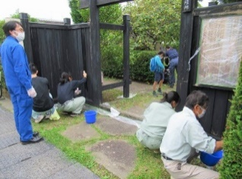
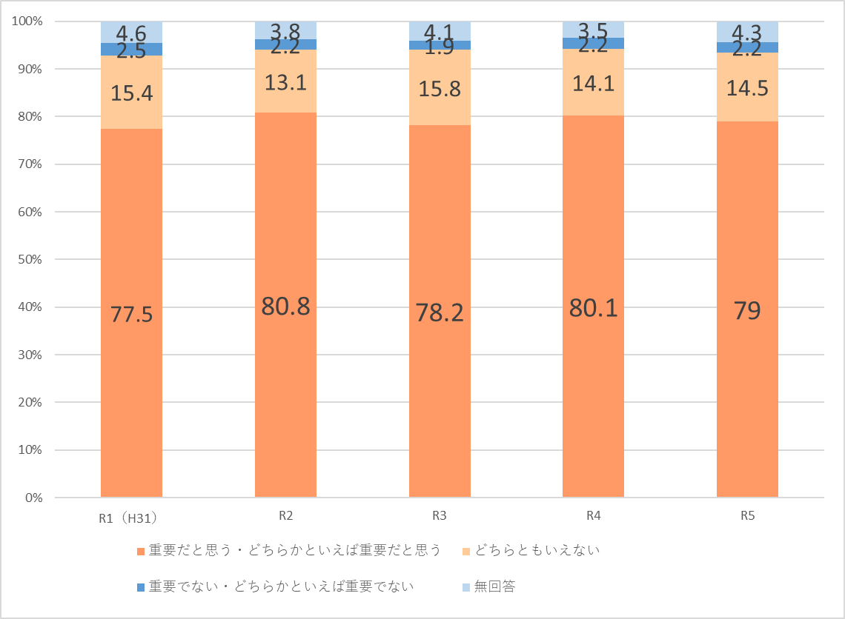
中間評価（波及効果別シート）
（様式３）
市町村名
弘前市
評価対象年度
評価対象年度
H31～R5
効果
ⅱ市民の景観に対する意識・満足度の向上
① 効果の概要
市民の景観や文化財に対する関心が高まり、景観に対する意識と満足度向上が図られた。
② 関連する取り組み・計画
 | 他の計画・制度 | 連携の位置づけ | 年度
1 | 弘前市景観計画 | あり | H23年度策定
2 | 弘前市景観条例 | あり | H23年度策定
3 | 弘前市屋外広告物条例 | あり | H23年度策定
弘前城下町ならではの景観を守り育むため、市内全域を対象として景観計画、景観条例、屋外広告物条例を策定している。弘前公園周辺と大森勝山遺跡周辺を景観形成重点地区として、景観形成基準を細かく設けており、歴史的な街並みと調和する景観づくりを誘導している。
また、五重塔と岩木山の眺めを保全する地区では、高さや色味の制限などを設け、眺望を維持している。
③ 効果発現の経緯と成果
弘前公園に隣接する弘前工業高等学校の全校生徒及び全職員が、地域のシンボルでもある弘前公園周辺の清掃ボランティアを行う「お城隊」の活動が長年続けられており、さくらまつり等が終わったあとも景観が保全されている。
また、弘前市仲町地区伝統的建造物群保存会が地区の保存継承のため、広く市民へ呼びかけて「黒板塀・黒門等柿渋塗実技体験会」や「サワラの生垣手入れ実技大会」を実施しているため、重要伝統的建造物群保存地区の普及啓発と街並みの維持が図られている。
これらの活動は、ふるさと青森の個性を活かした景観形成に対する県民意識を高め、県内の美しい景観づくりに寄与することを目的として県が実施している「ふるさとあおもり景観賞」の地域づくり活動部門において、最優秀賞を受賞しており、市民の景観保全に対する意識の高さが伺える。
市が16歳以上の市民を対象に実施している市民意識アンケートでは、「弘前の景観保全の取組み」について、「重要だと思う・どちらかといえば重要だと思う」と回答した人が元年度より増加しており、令和2年度、4年度は8割を超えている。また、令和5年度は「景観の魅力」についての満足度が10％以上増加していることから、年々、より良い景観に対する市民意識が形成され、行政と市民が協働した景観づくりが行われている。
黒板塀・黒門等柿渋塗
実技体験会の様子
④ 自己評価
市民が主体となって、自発的により良い街並みづくりに取り組む動きが年々増加し、より良い景観が形成されている。日常業務においても、景観条例や屋外広告物条例等への理解が深まっていると感じる。
Q.弘前の景観保全の取組みについて重要だと思いますか
⑤ 今後の対応
引き続き行政の方でも景観づくりの普及啓発を積極的に行い、市民の更なる満足度の向上を目指す。
また、市民が主体となった景観保全活動の支援や情報発信に取り組む。
7

Slide 8
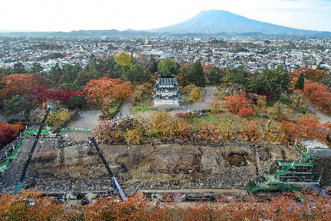
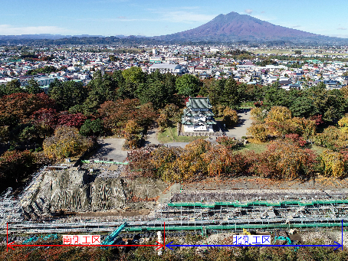
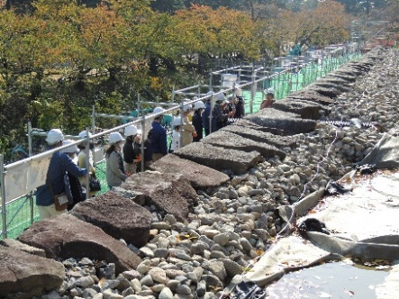
中間評価（代表的な事業の質シート）
（様式４）
市町村名
弘前市
評価対象年度
評価対象年度
H31～R5
取り組み
種別
歴史的風致維持向上施設
Ａ 弘前城本丸石垣整備事業
① 取り組み概要
史跡津軽氏城跡弘前城跡は、弘前城天守のほか櫓や門といった国の重要文化財建造物を有し、地域の成り立ちに関わる重要な歴史的価値を伴う当市を代表する史跡である。
昭和58年の日本海中部地震を契機に本丸東側石垣の膨らみが指摘されたため、石垣の調査を行ったところ、このまま変位が進行すると、いずれ天守を巻き込んだ石垣崩落の危険性があるという結果となった。
この結果を受け、平成19年度から石垣の基礎調査に着手し、平成23年には修理範囲を確定させ、平成26年度から文化庁や弘前城跡本丸石垣修理委員会等の指導を受けながら石垣の修理工事に着手した。
平成26年に内濠を埋め立てて工事用の作業スペースを確保し、翌27年には曳家工法により、石垣上の天守を本丸中央部の仮天守台まで約70ｍ移動させ、石垣解体の準備を整えた。平成29・30年に石垣解体工事を進め、最終的に2,185石を解体したが、工事中には石垣背面で江戸時代の井戸跡・排水跡・埋没石垣等の重要遺構の発見もあった。令和3年より石垣の積直し工事に着手しており、現在も進行中である。
石垣解体完了（H30年）
石垣積直し中（R4）
② 自己評価
平成26年の石垣修理工事着手以降、埋め立てた内濠の開放、
天守曳家工事や石垣修理工事現場見学用の展望デッキ設置等、
工事現場の公開を積極的に実施している。
令和元年以降は年1～2回のペースで現場見学・裏込石へ
のメッセージ記入・石割体験等のイベントを開催し、平均で
１日500人程度の参加がある（令和2年度は新型コロナウイ
ルス感染対策のため未実施）。多くの市民や観光客が、歴史
的資源を身近に感じる機会の創出につながっているものと思
われる。
石垣積直し現場見学（R5）
外部有識者名
弘前大学人文社会科学部 教授 関根 達人
外部評価実施日
令和6年1月31日
③ 有識者コメント
弘前城本丸石垣整備事業には市民と観光客双方から高い関心が寄せられている。この貴重な文化財を後世に伝えるとともに、その価値を広く周知するため、弘前市では専門家委員会の助言を得て調査を進め、得られた知見に基づき様々な情報発信を行っており、好評である。
④ 今後の対応
史跡津軽氏城跡弘前城跡は当市を代表する史跡であり、市民および観光客の関心も高い。今後も工事現場の公開や体験イベントを継続するほか、事業を通して得られた様々な知見について情報発信を行い、多くの人に歴史的資源を身近に感じてもらえるような機会を創出していく。また、人々の価値観の多様化に対応するため、当市ならではの魅力的な施策を持続的に追求し、地域活性化と歴史的風致の維持向上に繋げていく。
8

Slide 9
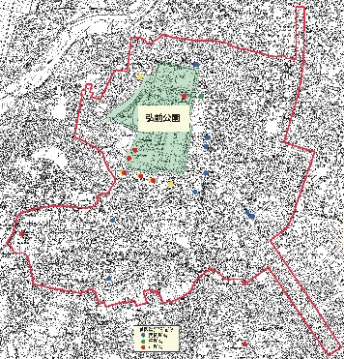
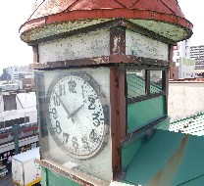
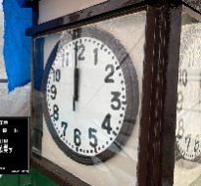
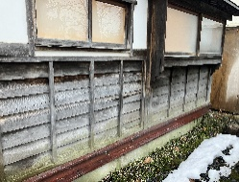
中間評価（代表的な事業の質シート）
（様式４）
市町村名
弘前市
評価対象年度
評価対象年度
H31～R5
取り組み
B 景観重要建造物等保存・改修費助成事業
種別
歴史的風致維持向上施設
① 取り組み概要
地域のシンボルとして親しまれている建造物は個性豊かで当市の魅力的な景観づくりに大きな役割を果たしているものの、特に歴史的な建造物は所有者の維持費負担等の問題により消失や老朽化が進んでいる。
そうした課題を解決するため、景観重要建造物及び歴史的風致形成建造物の改修費等に係る経費等の補助を行い、安定的な保全を図る。
街なみ環境整備促進区域及び
街なみ環境整備事業地区
【評価実績】
年度 | 建造物名 | 改修内容 | 事業費 | 補助率 | 補助金額
R元 | 石場旅館 | 屋根修繕 | 4,704,728円 | 2/3 | 3,000,000円
R2 | 石場旅館 | 黒板塀修繕 | 4,950,000円 |  | 3,300,000円
R3 | 翠明荘 | 門及び塀、竹垣、土蔵の補修 | 2,167,000円 |  | 1,444,000円
R4 | 開雲堂 | 正面2階窓の補修 | 797,634円 |  | 531,000円
 | 旧一戸時計店 | 1階部分内装及び時計塔外観修繕 | 5,304,770円 |  | 3,508,000円
R5 | 川﨑染工場① | 内壁及び外壁修繕 | 866,800円 |  | 577,000円
 | 旧一戸時計店 | 2階部分の内装及び外観修繕 | 3,641,000円 |  | 2,427,000円
 | 川﨑染工場② | 屋根の雪止め金具部品交換修繕 | 129,140円 |  | 86,000円
 | 高砂 | 店舗外壁下見板修繕 | 671,000円 |  | 447,000円
改修前 | 改修後 | 改修前 | 改修後
② 自己評価
地域の魅力的な景観づくりに大きな役割を果たしている建造物の改修費の補助を行うことで、消失を防ぐだけではなく、市民や観光客が関心をもつきっかけに繋がる動きも感じられた。一方、建造物の老朽化は今後も進んでいくことから、引き続き支援を続ける必要がある。
外部有識者名
弘前大学教育学部 教授 髙瀬 雅弘
外部評価実施日
令和6年2月2日
③ 有識者コメント
弘前市の近代建築・近代和風建築は、良好な景観を形成するとともにまちあるき観光の重要な資源にもなっている。一方で後継者の不在や老朽化による滅失の可能性も年々大きくなりつつある。こうした状況のもとで、文化財としての保護施策が及ばない建造物の改修等を補助し、保全を図る取り組みは高く評価することができる。そのうえで景観重要建造物や歴史的風致形成建造物という名称や施策について市民を中心に一層の周知を図ることが今後の課題として指摘できる。
④ 今後の対応
歴史ある街並みを守るため、今後も景観重要建造物や歴史的風致形成建造物の改修を財政面で支援する一方、ご指摘のとおり、制度や取組みに対する更なる周知を図る。
9

Slide 10
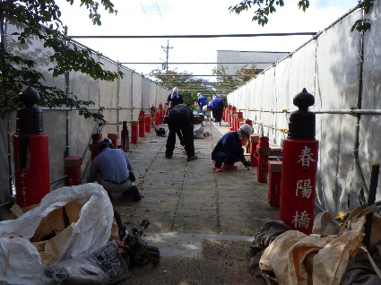
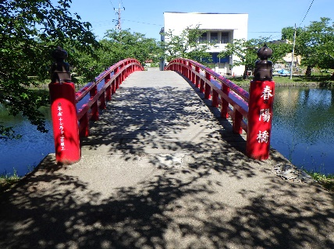
中間評価（歴史的風致別シート）
（様式５）
市町村名
弘前市
評価対象年度
H31～R5
歴史的風致
１ 弘前さくらまつりに見る歴史的風致
状況の変化
向上
対応する方針
Ⅰ歴史的建造物の保存・活用
Ⅱ歴史的建造物や歴史的街並みと調和する周辺環境の整備
① 歴史的風致の概要
弘前市は、藩祖津軽為信がこの地に築城を計画して以来、約400年にわたり弘前城（弘前公園）を中心に据え、まちづくりや人々のくらしが営まれてきた。
弘前公園の桜は、正徳5年（1715）弘前藩士が25本のカスミザクラを京都から持ち帰り、城内に植えたのが始まりと伝えられており、現在では約2,600本が植えられている。大正7年に第1回観桜会として開催されたさくらまつりは、重要文化財である天守、3棟の櫓、5つの城門を背景に約100年続く春の一大行事として開催されるようになり、毎年約200万人を超える花見客で賑わっている。
② 維持向上の経緯と成果
弘前さくらまつりの舞台であり、当市の中心に位置する弘前公園内において、崩落の恐れのある石垣を整備するため、平成27年に天守曳家等を実施。平成31年以降は石垣の解体や発掘調査、積直しの検討を行った。現在は計画的に石垣の積直しを行い、天守の引き戻しに向けて取り組んでいる。
また、公園内の3橋 （鷹丘橋、一陽橋、波袮橋）の木橋上部工架替を行い、2橋（春陽橋、下乗橋）の木部更新工事を行ったことにより、弘前さくらまつりに見る歴史的風致が向上され、次世代へと引き継ぐ環境を整えた。
ふるさと納税では、桜に関するイベント招待やさくらオーナー証の交付などを特典とする「日本一の『さくら』応援コース」、弘前城石垣修理を応援し、石垣修理関連イベントへ優先的に参加できる「石垣普請応援コース」への寄付が多く、市内外からの注目度の高さが伺える。
弘前さくらまつりについては、新型コロナウイルス感染拡大防止のため令和2年度のみ中止とし、4月からの約1か月間弘前公園を閉鎖した。翌年以降は食べ歩きの禁止や一方通行、検温等の措置を講じて開催され、少しづつ賑わいを取り戻している。
近年は桜の早咲きが見られ、令和5年度の満開が4月12日頃となったことから、令和6年度はまつりの会期を例年より4日早い4月19日とすることが発表された。
春陽橋の木部更新工事（R4）
③ 自己評価
弘前城本丸石垣整備をはじめ、老朽化した橋梁やトイレ、転落防止柵を修繕し、景観の向上及び公園内の環境整備を図った。コロナ禍は一度まつりが中止となったにもかかわらず、令和3年度以降は順調に観光客も増加し、令和5年度の弘前さくらまつりには約200万人が訪れるなど、歴史的風致の更なる魅力向上が図られた。
しかしながら、石垣修理や老朽化している園内施設が残っている状況であるため、引き続き整備を進める必要がある。
④ 今後の対応
弘前さくらまつりの舞台であり、市民の関心も高い弘前城本丸石垣整備事業や鷹揚公園整備事業を中心に、歴史的風致の保全を図っていく。また、工事過程の公開等、積極的な情報発信を行うことによりさくらまつりに見る歴史的風致を次世代へ繋げていく。
10

Slide 11
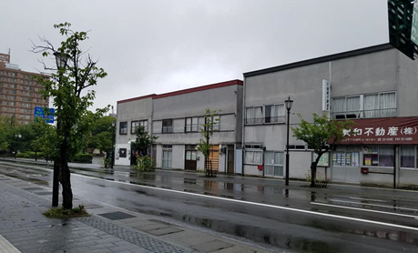
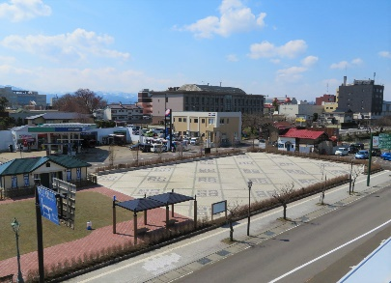
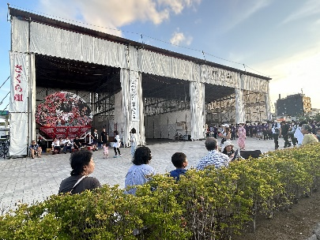
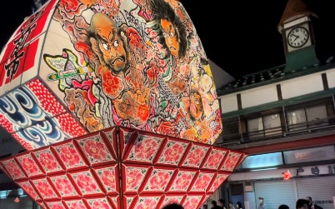
中間評価（歴史的風致別シート）
（様式５）
市町村名
弘前市
評価対象年度
H31～R5
歴史的風致
２ 弘前ねぷたまつりに見る歴史的風致
状況の変化
向上
対応する方針
Ⅰ歴史的建造物の保存・活用
Ⅱ歴史的建造物や歴史的街並みと調和する周辺環境の整備
Ⅲ歴史と伝統を反映した人々の活動の継承
① 歴史的風致の概要
弘前ねぷたまつりは、火祭りとながしによって構成され、毎年8月1日から7日の1週間、市内を練り歩き、弘前の夏の夜を彩る伝統行事である。起源は元禄期（1688～1704年）の後半から「眠り流し」から「ねぷた」になったと言われているが、諸説ある。
町会単位での参加が主流で、準備は6月上旬からねぷたを製作するための「小屋がけ」から始まり、約2か月間の準備期間は地域社会を形成するうえで大きな役割を担っている。
平均70団体前後のねぷたが弘前市役所本庁舎を始め、多くの歴史的建造物が立ち並ぶ市街地を練り歩き、弘前の代表的な歴史的風致となっている。
② 維持向上の経緯と成果
ねぷたまつりスタート地点にある市民中央広場は家屋が立ち並び、アスファルトや設備の老朽化が顕著となっていたが、用地を取得し、市が広場として拡張整備を行った。その結果、現在では市民の憩いの場となっており、様々なイベントを行っている。夏はねぷた小屋を設置し、ねぷた制作の様子が誰でも見学できるように工夫しており、市民や観光客が弘前ねぷたまつりに触れる機会の創出を行っている。
また、ねぷたが運行される市街地には歴史的建造物が立ち並んでいるが、老朽化した建物が多く、修繕が必要となっている。そのため、景観重要建造物等保存・改修費助成事業を活用し、ねぷたの運行コースとなっている歴史的建造物の適切な改修を図り、歴史的風致の向上に繋げた。
令和4年度に改修を行った旧一戸時計店（歴史的風致形成建造物・景観重要建造物）は、前所有者の逝去により空き家となっており、内外ともに経年劣化が著しく、滅失の危機に陥っていた。
しかし、地元の商店街振興組合が買取り、保存活動に尽力し、改修を行ったことで、現在でも弘前ねぷたと歴史的建造物という弘前ならではの歴史的風致を味わうことができる。
まつりについては、新型コロナウイルス感染拡大防止のため令和2年度、3年度を中止としていたが、弘前ねぷたが文献登場から300年という節目の年ということもあり、令和4年度から再開した。
神戸市（兵庫県）や琴平町（香川県）、友好都市である斜里町（北海道）、太田市（群馬県）へも出陣しており、弘前ねぷたを県外に広めるとともに、市内への誘客推進を図った。
市民中央広場の整備（R2）
③ 自己評価
市街地にある歴史的建造物の保存改修が行われたことやねぷたまつりスタート地点である市民中央広場の整備が行われたことにより、歴史的風致の向上に大きく寄与した。
歴史的風致形成建造物（旧一戸時計店）の前を練り歩くねぷた
④ 今後の対応
ねぷたまつりのコース上には、まだ改修が行われていない歴史的建造物も残っているため、引き続き修景に対する支援を行う。
11

Slide 12
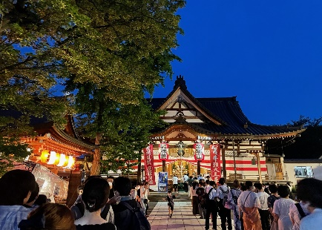
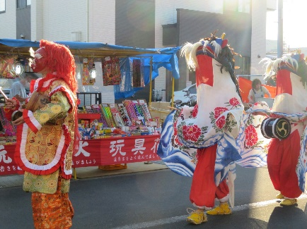
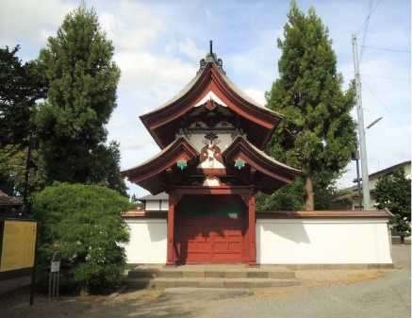
中間評価（歴史的風致別シート）
（様式５）
市町村名
弘前市
評価対象年度
H31～R5
歴史的風致
３ 宵宮に見る歴史的風致
状況の変化
維持
対応する方針
Ⅰ歴史的建造物の保存・活用
Ⅱ歴史的建造物や歴史的街並みと調和する周辺環境の整備
Ⅲ歴史と伝統を反映した人々の活動の継承
① 歴史的風致の概要
城下町弘前には多くの古社寺が残り、祭事などを通じて地域の人々と密接に結びついている。城下町全体を防衛ラインとして捉える「総構」内の防衛拠点として寺社が城下へ配置された。この寺社の祭りの前日に行われる宵宮を「ヨミヤ」と呼び、露店が並び、津軽神楽や獅子舞といった民俗芸能が奉納される神社もあり、地域の伝統的行事となっている。中でも重要文化財となっている五重塔がある「ダイエンジのヨミヤ」は津軽地方最大で、150を超える出店が軒を並べる。弘前近郊約80箇所で毎夜のように開かれるヨミヤは夏の風物詩となっている。
② 維持向上の経緯と成果
宵宮で奉納される津軽神楽の記録保存や芸能発表に対する活動費補助等の支援を行い、伝統芸能の保存と育成が図られ、風致の維持に繋がっている。
また、宵宮で奉納される獅子舞が練り歩く松森町の通りは、当市に残る町屋を代表する建物が多く残っており、文化財には指定されていないものの、多くが「趣のある建物」に指定されている。
この「趣のある建物」をまとめた散策ガイドマップは現在までに約41万部配布し、観光客だけでなく市民にも人気のパンフレットとなっている。
松森町津軽獅子舞保存会は、後継者不足の解決と活動の活性目指し、市の支援により用具の修繕を行っている。令和5年度には改修を終えた弘前公園の下乗橋にて、安全祈願の「渡り初め」の舞を披露するなど、活動の周知を図っている。
市内で最も早い宵宮が行われ、初夏の訪れを告げる風物詩「ヤマカンのヨミヤ」（観音山普門院）の周辺環境整備として、禅林街の歩道美装化を行い、歴史的建造物や祭礼行事と一体となったより良い景観を形成した。
コロナ禍により一時中止となっていた宵宮も多いが、令和5年は全ての宵宮が開催され、弘前の夏らしい賑わいを取り戻した。
最勝院・八坂神社の宵宮（R4）
胸肩神社（品川町）の宵宮で舞う松森町津軽獅子舞
③ 自己評価
令和4年度には獅子舞が練り歩く松森町の旧黒沼質店（市趣のある建物）が、維持管理の困難により滅失してしまい、宵宮に見る歴史的風致の維持・向上には多くの課題が残っている。しかし、禅林街の歩道美装化や誓願寺山門の改修により、一体性のある歴史的な景観を作り出すことができた。
改修後の誓願寺山門
④ 今後の対応
当市の夏の風物詩である宵宮にふさわしい周辺環境を整え、歴史的建造物の保存修理を引き続き行う。また、民俗芸能を絶やさないよう、活動に欠かせない用具の修繕費等への財政支援を行う。
12

Slide 13
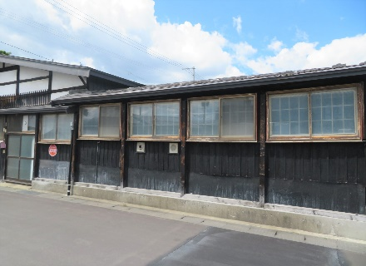
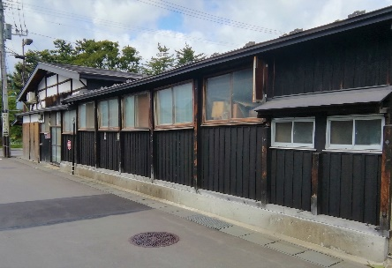

中間評価（歴史的風致別シート）
（様式５）
市町村名
弘前市
評価対象年度
H31～R5
歴史的風致
４ 津軽伝統工芸職人たちに見る歴史的風致
状況の変化
維持
対応する方針
Ⅰ歴史的建造物の保存・活用
Ⅲ歴史と伝統を反映した人々の活動の継承
① 歴史的風致の概要
藩政時代以降職人たちの手により継承されてきた数多くの伝統工芸が史跡津軽氏城跡を中心とした旧城下町の区域で人々の生活と結びついて現在まで発展してきている。
中でも代表する伝統工芸となっているのが津軽塗で、国の重要無形文化財に指定されている。この他にも、津軽地方一円の丘陵にあるりんご園で使われるりんごの剪定鋏等の津軽打刃物は、ブランド品として県内外から注目を浴びている。また、天然藍染の工場の周辺は弘前城北門や重要文化財建造物石場家住宅など生活感あふれる歴史的な街並みを形成している。いずれの伝統工芸も時代に合わせて柔軟に対応した商品を生み出しながら現在の生活に溶け込んでいる。
② 維持向上の経緯と成果
弘前公園に近接する紺屋町の旧消防屯所（歴史的風致形成建造物・市趣のある建物）は、津軽塗技術保存会の研修活動拠点として活用されており、研修生の作品展示による伝統工芸の普及啓発も行っている。
これまでに津軽塗後継者育成研修修了者は14名おり、その内9名は津軽塗職人として活動している。
令和5年の夏には、オール弘前ロケで撮影された「バカ塗りの娘」が全国公開され、弘前の魅力や津軽の伝統芸能を広く知ってもらう機会が創出された。
弘前公園の北側、仲町伝統的建造物群保存地区の入口に位置し、天然藍染の工場として長年市民に親しまれている「川﨑染工場」であるが、積雪による外壁の老朽化が激しく、令和5年に改修工事を行い、費用の一部を助成した。その結果、近隣の石場家住宅（国重要文化財）や津軽藩ねぷた村土蔵（市趣のある建物）などと合わせて、亀甲町の連続的な歴史的景観の保全を維持することができた。
川﨑染工場の外壁改修工事（R5）
③ 自己評価
弘前の伝統工芸「津軽塗」を題材にした映画が公開されたことで、ロケ地を巡るツアーが開催されたり、津軽塗の売り場が拡大されたりと、観光・商業面での反響が大きく、知名度向上に繋がった。しかし、伝統工芸の継承としては、継続して支援を続けることにより技術が途絶えることは回避されているが、高齢化による後継者不足が引き続き課題となっている。
津軽塗の成果発表会の様子
④ 今後の対応
引き続き後継者育成研修による津軽塗職人の確保・育成に努める。また、販路拡大支援についても検討し、伝統工芸の継承に努める。
13

Slide 14
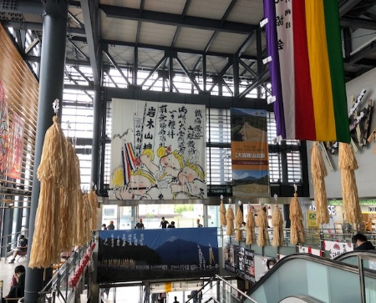
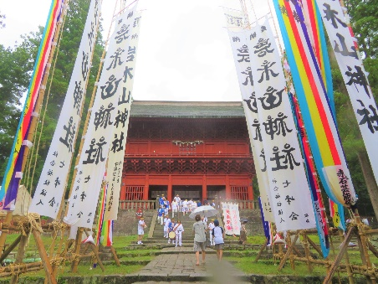
中間評価（歴史的風致別シート）
（様式５）
市町村名
弘前市
評価対象年度
H31～R5
歴史的風致
５ お山参詣に見る歴史的風致
状況の変化
維持
対応する方針
Ⅰ歴史的建造物の保存・活用
Ⅱ歴史的建造物や歴史的街並みと調和する周辺環境の整備
Ⅲ歴史と伝統を反映した人々の活動の継承
① 歴史的風致の概要
お山参詣は旧暦8月1日に行われ、五穀豊穣と家内安全を祈願し、津軽地方の各地域から岩木山を目指して集団登拝する民間信仰行事である。古くは鎌倉時代初期にまで遡るとされているが、現在のように形式化したのは寛政3年（1791）からと考えられ、旧暦8月1日に一般客がご来光登拝できるようになったのは明治に入ってからである。
白装束で麓から岩木山神社まで供物や幟・御幣を担ぎ、登山囃子を囃しながら練り歩き、岩木山神社周辺の一般民家は解放され、参詣者の休憩所となる。津軽地域に住む人にとって精神の拠りどころとなっている岩木山へのお山参詣は旧暦のまま行っている神聖な行事である。
② 維持向上の経緯と成果
お山参詣の行列が練り歩く主要街道である百沢街道及び高岡街道は、県指定記念物である松並木があり、周辺の神社建築やお山参詣と一体となって岩木お山参詣地区の歴史的風致を形成している。この松並木の樹勢を維持させるため、松周囲及び周辺緑地の草刈りや清掃、サワラ生垣の刈込、肥料の打ち込み等を毎年行うことで、伝統行事と調和する歴史的な景観を維持している。
令和4年3月の雪害でき損し、倒壊の危機に陥っていた高照神社文庫は、将来の復元に備えて解体し、部材は保管していくこととした。文庫だけではなく、本殿（国重要文化財）なども老朽化が激しい高照神社であるが、計画の重点区域でもある「岩木お山参詣地区」を構成する歴史的建造物として、将来へ繋がる保存・改修を引き続き支援していく。
お山参詣に関しては、一般の人が参加できるレッツウォークお山参詣を長年開催してきたが、平成29年～31年にかけては「ONSEN ガストロノミーウォーキングin岩木山」という温泉と食、文化・歴史を歩いて体感するイベントも開催し、伝統行事の普及啓発を行った。それにより、市民や来訪者が地域の歴史と魅力についての理解を深める機会が増え、歴史的風致の維持向上に繋がった。
JR東日本弘前駅構内の装飾（R3）
お山参詣と岩木山神社楼門（R5）
③ 自己評価
お山参詣を普及啓発するためのイベントが、コロナ禍や人手不足の影響により令和2年度以降中止となっている。展示等の代替イベントは実施しているが、レッツウォークお山参詣の復活を目標に、更なる普及啓発を行う必要がある。一方で、継続して行われている松並木の保存により、お山参詣と調和した昔ながらの風景の維持が図られている。
④ 今後の対応
高照神社の修理には多額の費用を要することから、高岡地区の住民と検討を重ね、引き続き財政支援を行っていく。また、お山参詣を一般の方が体験できる事業の支援、周辺環境の整備に取り組み、現在でも旧暦のまま行っている神聖な伝統行事の維持・向上に努める。
14

Slide 15
中間評価（庁内体制シート）
（様式６）
市町村名
弘前市
評価対象年度
H31～R5
① 庁内組織の体制・変化
計画の推進にあたり、第1期から変わらず事務局は「都市計画課」と「文化財課」が行っている。庁舎は別であるが、随時調整を行いながら計画の運営を行っている。
各事業の実施はそれぞれの担当課であるが、事務局と各担当者で連絡をとりながら毎年事業の進捗を評価している。
庁内体制
連携
企画部
企画課
財務部
管財課
財政課
市
長
副
市
長
観光部
観光課
商工部
商工労政課
産業育成課
建設部
土木課
道路維持課
都市計画課
・・・歴まち事務局
都市整備部
公園緑地課
教育委員会
文化財課
・・・歴まち事務局
② 庁内の意見・評価
弘前においては、観光と文化・歴史には密接な繋がりがあり、5つの歴史的風致は大事な観光資源でもある。今後も、関係課との情報共有を行いながら、歴史ある街並みを向上することによって観光誘客につなげる事業を展開していきたい。（観光課）
歴史まちづくりの推進のため、関係各課との情報共有・連携が行われている。今後も円滑な事業実施のため、継続して現体制を維持していきたい。（文化財課）
弘前公園（鷹揚公園）は史跡であるとともに、当市を代表する観光施設である。今後も関係各課と連携しながら整備を進めていくとともに、多くの人に歴史的資源を身近に感じてもらえるよう情報を発信していきたい。 （公園緑地課）
弘前市の伝統工芸を代表する津軽塗の職人確保のための支援を実施したことで、津軽塗の技術の継承が図られた。弘前市の伝統工芸品が歴史的風致の中で保持されていくために、後継者育成のための研修や人材確保等の支援を引き続き実施していく。（産業育成課）
15

Slide 16
中間評価（住民評価・協議会意見シート）
（様式７）
市町村名
弘前市
評価対象年度
H31～R5
① 住民意見
16歳以上の市民を対象に実施したアンケート調査結果によると、弘前の景観の魅力についての満足度は「満足・どちらかといえば満足」と回答した割合は、年度において増減はあるものの、令和元年度（平成31年度）が62.6％であったのに対し、令和5年度は73.6％と増加傾向となっている。
一方、郷土弘前の歴史と文化遺産に親しみを感じている市民の割合は、ほぼ横ばいで推移しているが、7割弱と多くを占めている。
弘前市市民意識アンケート調査結果（調査対象：市内在住の16歳以上）
〇弘前の景観の魅力について
〇郷土弘前の歴史と文化遺産に親しみを感じていますか
② 協議会におけるコメント
令和6年2月14日に実施した法定協議会では、以下のようなコメントいただいている。
・10ページの「正徳5年」など、江戸時代以前の和歴だとわかりにくいため、括弧書きで西暦も表記
してはどうか。
→修正済み。
・6ページの観光ガイドについて、今年度から夏ごろからガイド学校も開校になったと思うが、その
部分も追記した方がよいのではないか。
→追記。
16

Slide 17
中間評価（全体の課題・対応シート）
（様式８）
市町村名
弘前市
評価対象年度
H31～R5
① 全体の課題
1 歴史的建造物の保存・活用に関すること
市内には多くの歴史的建造物が残されているが、民間物件においては所有者の高齢化や
管理費捻出の困難が見受けられ、持続的な維持・継承ができず、最悪の場合滅失するケース
もみられる。また、行政物件においても年間約3億円の維持管理費を要しており、文化財
の保存のためではあるが毎年1億円以上の歳出超過となっている。
また、改修に莫大な費用がかかることから、老朽化したまま手つかずとなっている歴史的建
造物も見られる。
2 歴史的建造物や歴史的街並みと調和する周辺環境の整備に関すること
少子高齢化や後継者不足による空き家・空き地化が進んでいる地区も多く、歴史的景観を
形成する周辺環境の管理不足が見受けられる。また、歴史的な街並みにそぐわない電線・電
柱も多く、引き続き電線地中化事業等の推進に取り組まなければならない。
3 歴史と伝統を反映した人々の活動の継承に関すること
伝統芸能や伝統工芸、伝統行事に関しては、少子高齢化に伴う次世代の担い手不足が深
刻化し、維持継承が難しくなっている。伝統工芸においては、消費者ニーズが多様化したこと
に加え、安価で気軽に手に入る代替品の普及も進み、年々生産額が低下している。
② 今後の対応
歴史的風致維持向上計画第2期の折り返し地点であるため、計画で定めた下記方針に基づき、 引き続き歴史的風致の維持向上に取り組む。
1 歴史的建造物の保存・活用に関すること
文化財指定されている建造物は引き続き保全・活用を図り、財政的な支援を行う。その他
の歴史的建造物は文化財指定や景観重要建造物、歴史的風致形成建造物の指定の可能
性を調査・検討するとともに、新たな利活用の検討や歴史的建造物の魅力発信に取り組む。
また、地域の歴史的資源の認識の更なる向上を図るため、地域住民が身近に感じられる
よう取り組み内容の情報発信を行う。
2 歴史的建造物や歴史的街並みと調和する周辺環境の整備に関すること
引き続き仲町伝統的建造物群保存地区のサワラ生垣や門、板塀などの修理・修景に対す
る費用の一部助成を行い、街並みの更なる向上を図る。
また、電柱の地中化を積極的に進め、良好な景観形成だけでなく、来街者の回遊性の向
上にも取り組む。
3 歴史と伝統を反映した人々の活動の継承に関すること
伝統工芸・民俗芸能への後継者育成研修や、活動に対する助成を引き続き行うことで技
術の伝承を図る。
また、観光や商業に繋がる普及啓発イベントを検討・実施し、今後も伝統を絶やさない環
境づくりを行っていく。
17

